Slide 1
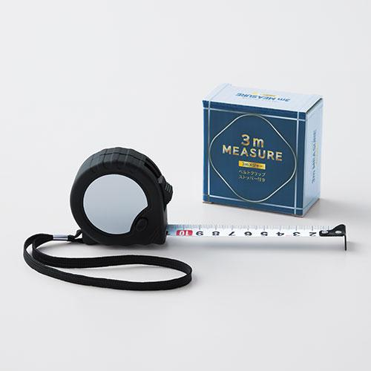
【提案書】
3mメジャー
ストッパー付きで使い勝手の良いシンプルな3mメジャーです。オリジナルの名入れプリントが可能なため、イベントやキャンペーンの特典用、記念用、販促用などにおすすめです。※こちらの商品は、最小ロット数単位（倍数）のみの承りになります。
特徴
納期
納期スペース
仕様
素材 : ABS樹脂・炭素鋼
サイズ : 約5.8×5.8×2.5cm 箱サイズ：約6.5×6.5×3.5cm
包装 : 化粧箱
お見積
お見積りスペース

